Slide 1


Российская Академия наук
Издательский комплекс «Наука»
Издательство «Академкнига/Учебник»
Подготовка к Всероссийской проверочной работе: дидактические подходы и методические решения
Notes:
1

Slide 2



Рассматриваемые вопросы:
Анализ результатов Всероссийской проверочной работы
Дидактические особенности системы «ПНШ», обеспечивающие подготовку обучающихся к Всероссийской проверочной работе
Методические рекомендации по достижению планируемых результатов
Издательство «Академкнига/Учебник»
Notes:
2

Slide 3
Анализ результатов Всероссийской проверочной работы
Notes:
3

Slide 4
Назначение Всероссийской проверочной работы
Оценить уровень общеобразовательной подготовки обучающихся 4 класса в соответствии с требованиями ФГОС.
ВПР позволяют осуществить диагностику достижения предметных и метапредметных результатов, в том числе уровня сформированности универсальных учебных действий (УУД) и овладения межпредметными понятиями.
Издательство «Академкнига/Учебник»
Notes:
4

Slide 5
Подходы к отбору содержания, разработке структуры варианта проверочной работы
Всероссийские проверочные работы основаны на системно-
деятельностном, компетентностном и уровневом подходах.
В рамках ВПР наряду с предметными результатами обучения выпускников начальной школы оцениваются также метапредметные результаты, в том числе уровень формированности универсальных учебных действий (УУД) и
овладения межпредметными понятиями.
Издательство «Академкнига/Учебник»
Notes:
5

Slide 6
Анализ результатов Всероссийской проверочной работы
В данном ниже предложении найди слово, в котором все согласные звуки звонкие. Выпиши это слово.
Маленькая трясогузка качнула своим длинным хвостом.
Представь, что ты решил (решила) сделать кормушку, чтобы помочь птицам зимой, но не знаешь, как её смастерить. Вежливо обратись за помощью к папе.
Запиши свою просьбу.
Издательство «Академкнига/Учебник»
Notes:
6

Slide 7
Анализ результатов Всероссийской проверочной работы
(1)Липа − верный спутник и друг человека. (2)О многом могло бы рассказать это дерево, потому что доживает оно до глубокой старости. (3)Липовый лист имеет форму человеческого сердца. (4)Издревле он считался символом свободного человека. (5)Наши предки были уверены, что липа способна навевать им хорошие мысли. (6)Они считали её священным деревом и поэтому обязательно сажали в тех местах, где было необходимо проявлять особую мудрость. (7)Например, там, где проходили народные собрания.
(8)В липе не содержится никаких горьких, смолистых или ядовитых веществ. (9)Цветущая липа источает сладость, и великолепный запах распространяется во все стороны. (10)Пчёлы трудятся неутомимо над липовым цветом. (11)Низкий жужжащий звук заполняет всё дерево, и обильно течёт в цветах нектар. (12)Липовый мёд считается особенно ценным и полезным. (13)Люди собирают и сушат липовый цвет. (14)Из него хорош чай, который согревает и очищает кровь.
(15)Древесина липы – мягкая и белая – особенно хороша для резьбы по дереву. (16)Из неё сделано много великолепных произведений искусства. (17)А из коры липы получают лыко, из которого издавна плели лапти, корзины, вили верёвки.
Издательство «Академкнига/Учебник»
Notes:
7

Slide 8
Анализ результатов Всероссийской проверочной работы
Что хотел сказать автор читателю? Определи и запиши основную мысль текста.
Составь и запиши план текста из трёх пунктов. В ответе ты можешь использовать сочетания слов или предложения.
Задай по тексту вопрос, который поможет определить, насколько точно твои одноклассники поняли его содержание. Запиши свой вопрос.
Как ты понимаешь значение слова «спутник» из 1-го предложения? Запиши своё объяснение.
Замени слово «великолепный» (из 9-го предложения) близким по значению словом. Запиши это слово.
Издательство «Академкнига/Учебник»
Notes:
8

Slide 9
Анализ результатов Всероссийской проверочной работы
Вася ехал на велосипеде и проезжал каждую минуту 500 м. Так он ехал 20 мин. Затем после случайного прокола колеса оставшийся путь он шёл пешком, проходя 50 м за минуту. Сколько времени он шёл с велосипедом, если общий путь составил 12 км?
Запиши решение и ответ.
Решение:
12 км = 12 000 м
1) 20 ⋅500 =10 000 (м) – первая часть пути
2) 12 000 −10 000 = 2000 (м) – оставшийся путь
3) 2000 :50 = 40 (мин.).
Должно быть также засчитано решение:
(12 000 − 20 ⋅500) :50 = 40 (мин.).
Допускается другая последовательность действий и
рассуждений, обоснованно приводящая к верному ответу.
Ответ: 40 мин.
Издательство «Академкнига/Учебник»
Notes:
9

Slide 10
Анализ результатов Всероссийской проверочной работы
Вася ехал на велосипеде и проезжал каждую минуту 500 м. Так он ехал 20 мин. Затем после случайного прокола колеса оставшийся путь он шёл пешком, проходя 50 м за минуту. Сколько времени он шёл с велосипедом, если общий путь составил 12 км?
Запиши решение и ответ.
Решение:
12 км = 12 000 м
1) 20 ⋅500 =10 000 (м) – первая часть пути
2) 12 000 −10 000 = 2000 (м) – оставшийся путь
3) 2000 :50 = 40 (мин.).
Должно быть также засчитано решение:
(12 000 − 20 ⋅500) :50 = 40 (мин.).
Допускается другая последовательность действий и
рассуждений, обоснованно приводящая к верному ответу.
Ответ: 40 мин.
Издательство «Академкнига/Учебник»
Notes:
10

Slide 11
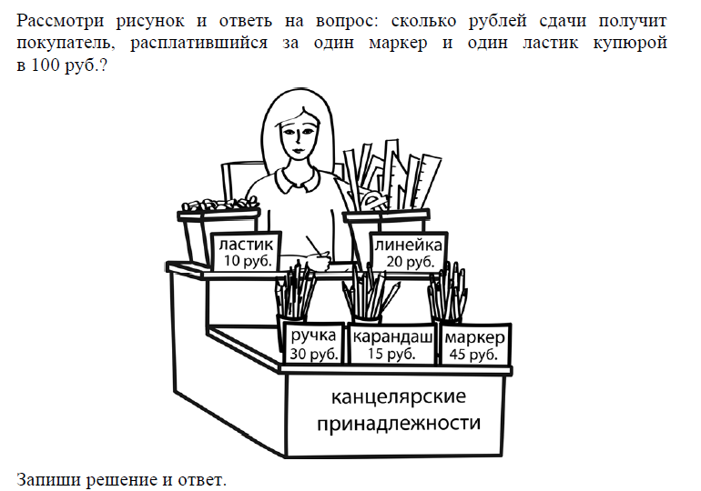
Анализ результатов Всероссийской проверочной работы
Издательство «Академкнига/Учебник»
Notes:
11

Slide 12
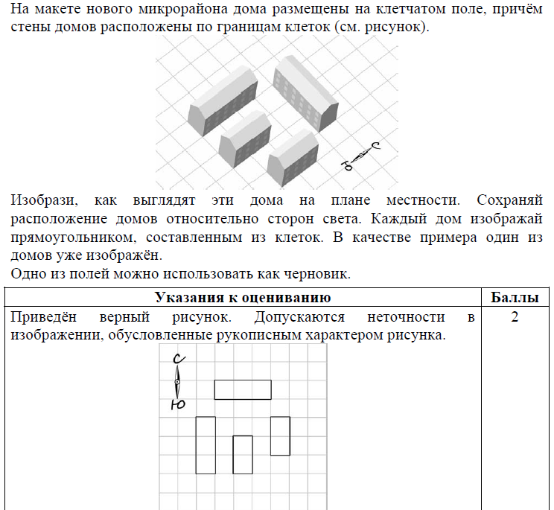
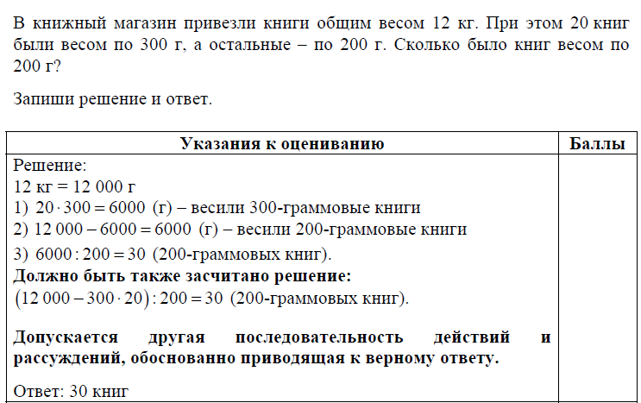
Анализ результатов Всероссийской проверочной работы
Издательство «Академкнига/Учебник»
Notes:
12

Slide 13
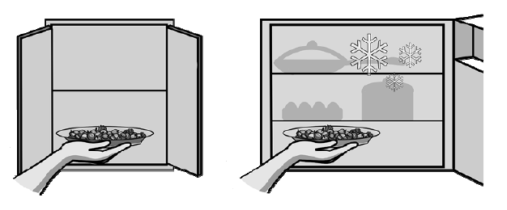
Анализ результатов Всероссийской проверочной работы
Алексей проводил наблюдения за появлением плесени на ягодах
крыжовника, которые он собрал на своей даче. Чтобы выяснить влияние температуры на развитие плесени, он взял два одинаковых блюдца и положил на каждое по два десятка свежих ягод. Одно блюдце он поместил в тёмный шкаф, а другое убрал в холодильник и стал наблюдать. Через несколько дней Алексей обнаружил, что сначала плесень появилась на ягодах в тёмном шкафу, а спустя ещё некоторое время – на ягодах в холодильнике.
Издательство «Академкнига/Учебник»
Notes:
13

Slide 14
Анализ результатов Всероссийской проверочной работы
6.1. Сравни условия нахождения ягод крыжовника в двух разных блюдцах в описанном эксперименте. Подчеркни в каждой строке одно из выделенных слов.
Температура ягод крыжовника в двух блюдцах: одинаковая / различная
Освещённость ягод крыжовника в двух блюдцах: одинаковая / различная
6.2. По результатам эксперимента сделай вывод о том, как температура влияет на скорость появления плесени.
Ответ: 6.3. Если бы Алексей захотел выяснить, влияет ли влажность на развитие плесени, с помощью какого эксперимента он мог бы это сделать? Опиши этот эксперимент.
Издательство «Академкнига/Учебник»
Notes:
14

Slide 15
Дидактические особенности системы «ПНШ»
Notes:
15

Slide 16

Перспективная начальная школа
развивающая
личностно-ориентированная дидактическая система обучения
Лауреат Главной премии РАН за лучшую работу в области науки, технологий и образования
Издательство «Академкнига/Учебник»
Notes:
16

Slide 17
Концепция включает:
теоретические подходы и основную идею
содержательные линии индивидуального развития младшего школьника
условия, влияющие на отбор содержания и методов обучения
принципы обучения и типические свойства
образовательную технологию и типологию уроков
Издательство «Академкнига/Учебник»
Notes:
17

Slide 18
На основе концепции разработаны:
учебники, хрестоматии, рабочие тетради (в печатной и электронной форме)
методические разработки для управленцев, педагогов и родителей
примерная основная образовательная программа «Перспективная начальная школа»
примерный учебный план
план внеурочной деятельности
примерные рабочие программы по предметам и курсам внеурочной деятельности
система оценки достижений обучающихся и другие материалы
Издательство «Академкнига/Учебник»
Notes:
18

Slide 19
Концепция основана на достижениях психолого-педагогической науки и практики
В том числе:
системно-деятельностном подходе к обучению (Л.С. Выготский, А.Н. Леонтьев, Д.Б. Эльконин)
проблемно-ориентированном развивающем образовании (Л.В. Занков, В.В. Давыдов, Д.Б. Эльконин)
смысловой педагогике вариативного образования (А.Г. Асмолов, В.В. Рубцов и др.)
Издательство «Академкнига/Учебник»
Notes:
19

Slide 20
Основная идея «Перспективной начальной школы»:
Оптимальное развитие каждого ребенка на основе педагогической поддержки его индивидуальности (возраста, способностей, интересов, склонностей, развития) в условиях специально организованной учебной деятельности, где ученик как равноправный участник процесса обучения выступает то в роли обучаемого, то в роли обучающего, то в роли организатора учебной ситуации
Издательство «Академкнига/Учебник»
Notes:
20

Slide 21
Содержательные линии индивидуального развития младшего школьника:
формирование познавательных интересов школьников и готовности к самообразованию
развитие умственных способностей, творческого мышления, эрудиции
воспитание социально-психологической адаптированности к жизни в школе
воспитание физической культуры
формирование эстетического сознания и художественного вкуса
социально-нравственное воспитание
Издательство «Академкнига/Учебник»
Notes:
21

Slide 22
Условия, влияющие на отбор содержания
и методов обучения
Возраст школьника
Уровень дошкольной подготовки
Топографическая принадлежность школьника
Уровень владения русским языком
Особенности мировосприятия
Наполняемость класса
Издательство «Академкнига/Учебник»
Notes:
22

Slide 23
Принципы обучения
общего развития каждого ребенка
целостности образа мира
практической направленности
учета индивидуальных возможностей и способностей школьников
прочности и наглядности
охраны и укрепления физического и психического здоровья
Издательство «Академкнига/Учебник»
Notes:
23

Slide 24
Принцип прочности и наглядности
Через рассмотрение ЧАСТНОГО (конкретное наблюдение) к пониманию ОБЩЕГО (постижение закономерности) и затем от ОБЩЕГО, то есть от постигнутой закономерности, к ЧАСТНОМУ, то есть способу решения конкретной учебной задачи.
Материалы вебинара:
https://www.shop-akbooks.ru/support/web2902.html
Издательство «Академкнига/Учебник»
Notes:
24

Slide 25
Принцип прочности и наглядности
Издательство «Академкнига/Учебник»
Notes:
25

Slide 26
Принцип прочности и наглядности
Предполагает жестко продуманную систему повторения, то есть неоднократное возвращение к уже пройденному материалу.
Каждое последующее возвращение к пройденному материалу ПРОДУКТИВНО только в том случае, если имел место этап обобщения, который дал школьникам в руки инструмент для очередного возвращения к частному на более высоком уровне трудности.
Издательство «Академкнига/Учебник»
Notes:
26

Slide 27
Принцип прочности и наглядности
Принципиально новая логика подачи материала
Вторая часть формулы носит дедуктивный характер и направлена на формирование у учащихся умения конкретизировать полученные знания и применять их к решению поставленных задач
Издательство «Академкнига/Учебник»
Notes:
27

Slide 28
Типические свойства
Комплектность (подчинение методического аппарата всех учебников системе единых требований)
Инструментальность (размещение в учебниках аппарата, организующего самостоятельную деятельность детей - справочников, хрестоматий, рабочих тетрадей, мультимедиа, Интернета)
Интерактивность (познавательная деятельность детей за рамками урока)
Интеграция (понимание условности выделения предметных областей)
Издательство «Академкнига/Учебник»
Notes:
28

Slide 29
Комплектность
Единство установки на формирование личностных, регулятивных, познавательных и коммуникативных УУД.
Методический аппарат УМК отвечает системе единых требований:
Обмен информацией между учебниками;
Демонстрация не менее двух точек зрения при объяснении нового материала;
Выход за пределы учебника в зону словарей;
Наличие внешней интриги;
Общий метод проектов.
Издательство «Академкнига/Учебник»
Notes:
29

Slide 30
Инструментальность
Включает предметно-методические механизмы, помогающие ученику пи изучении нового материала самостоятельно открывать и формулировать закономерности или правила, способствующие практическому применению полученных знаний при решении коммуникативных, учебных, жизненных задач и провоцирующие познавательный мотив, стремление к деловому общению, самоконтроль.
Издательство «Академкнига/Учебник»
Notes:
30

Slide 31
Инструментальность
Размещение в учебнике методического аппарата, рассчитанного на общение учеников (при выполнении индивидуальных занятий или работе в группе)
Специальные указания, побуждающие детей к высказыванию различных точек зрения;
Задания, требующие применения простейших инструментов (лупа, линейка, компас…)
Система практических задач, в которой взаимно увязываются представления и понятия из всех образовательных областей
Издательство «Академкнига/Учебник»
Notes:
31

Slide 32
Интерактивность
Совершенно новое типическое свойство методической системы современного учебного комплекта, обеспечивающее организацию учебной деятельности ребенка за рамками урока (экскурсии, кружки, олимпиады, школьные научные общества, поисковые и научные исследования (метод проектов)
Издательство «Академкнига/Учебник»
Notes:
32

Slide 33

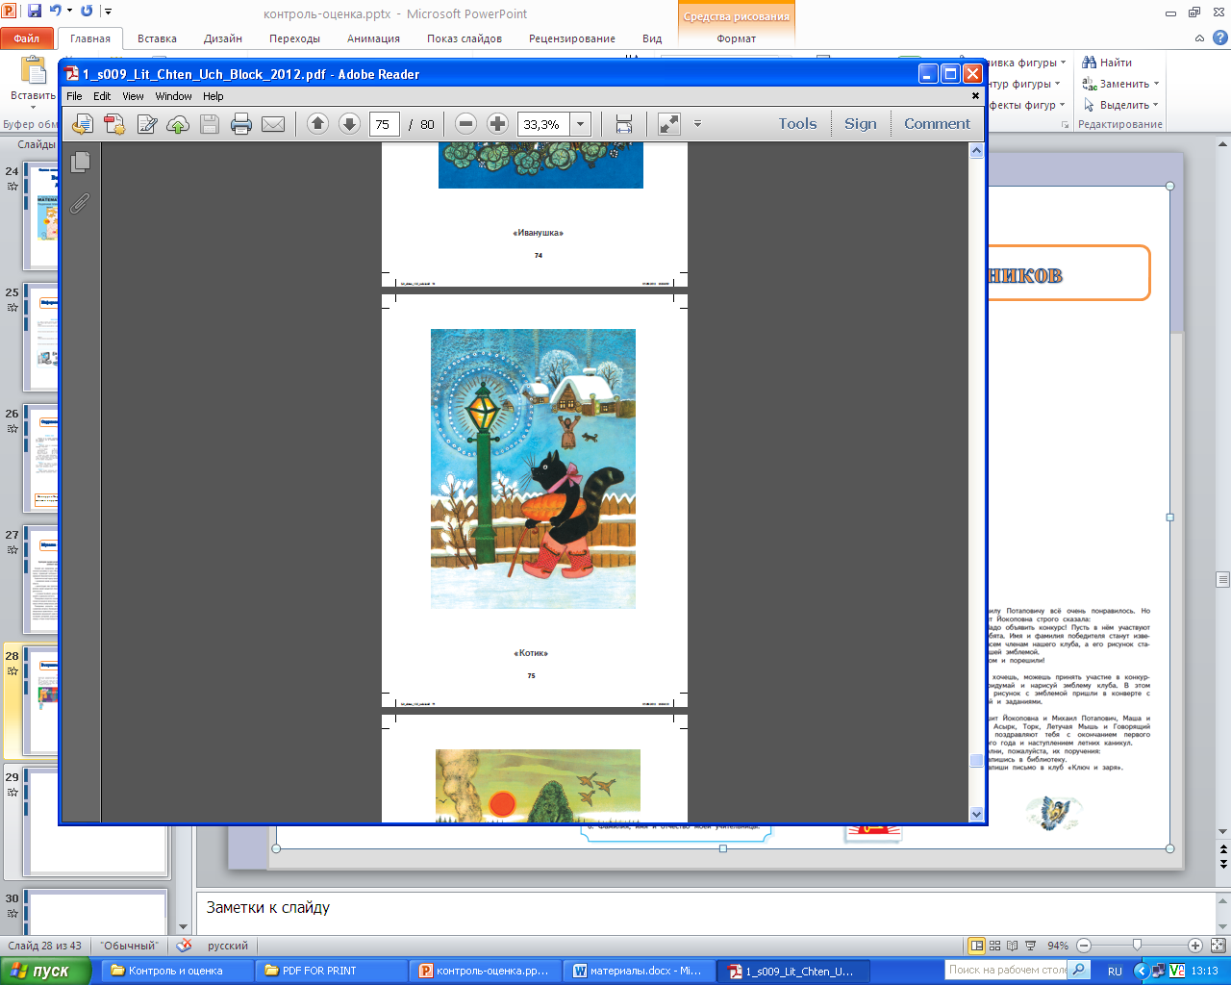
Научные клубы младших школьников
«Ключ и заря»
Издательство «Академкнига/Учебник»
Notes:
33

Slide 34

Научные клубы младших школьников
«Ключ и заря»
Издательство «Академкнига/Учебник»
Notes:
34

Slide 35
Научные клубы младших школьников
«Ключ и заря»
Издательство «Академкнига/Учебник»
Notes:
35

Slide 36
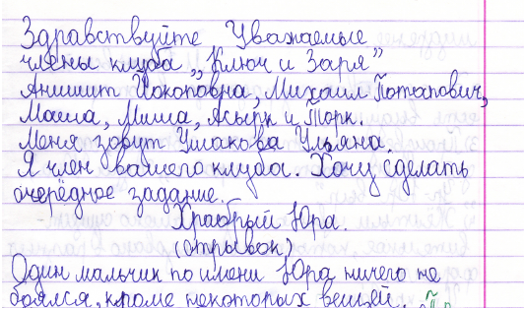
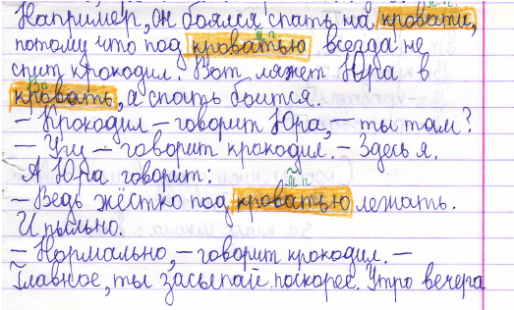
Научные клубы младших школьников
«Ключ и заря»
Издательство «Академкнига/Учебник»
Notes:
36

Slide 37

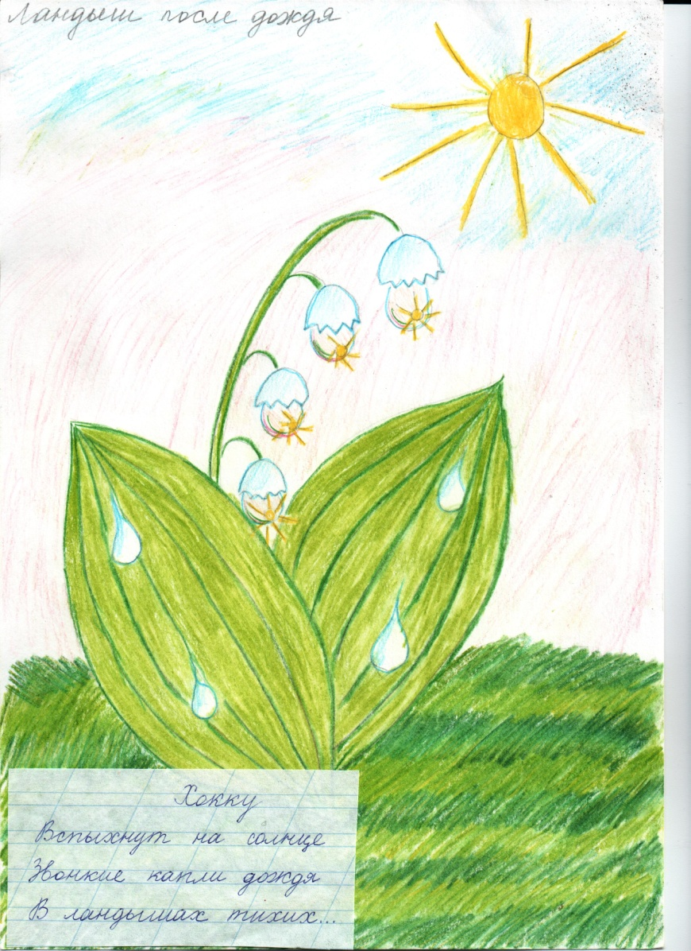
Научные клубы младших школьников
«Ключ и заря»
Издательство «Академкнига/Учебник»
Notes:
37

Slide 38
Интеграция
Важнейшее основание единства методической системы обучения. Понимание условности строгого деления естественнонаучного и гуманитарного знания на отдельные образовательные области приводит к созданию синтетических, интегрированных курсов, дающих школьникам представление о целостной картине мира.
Каждый учебник создает не только свою, но и общую «картину мира»:
математических или языковых закономерностей, доступных пониманию младшего школьника;
картину взаимосвязи и взаимозависимости живой и неживой природы, природы и культуры;
картину сосуществования и взаимовлияния разных жанров фольклора;
картину взаимосвязи разных техник и технологий прикладного творчества и т.д.
Издательство «Академкнига/Учебник»
Notes:
38

Slide 39
Образовательная технология «Перспективной начальной школы»
Строится на одной из ведущих идей: через рассмотрение частного (конкретное наблюдение) – к пониманию общего (постижение закономерности) и затем от общего – к частному (т.е. способу решения конкретной учебной задачи).
Основа технологии - личностно-ориентированный подход, предусматривающей переход от вербальных методов – к учебнику, словарям и справочникам, от непосредственного обучения – к опосредованному (через учебник, рабочую тетрадь, Интернет).
Учебник оказывается в центре всех составляющих комплекта.
Издательство «Академкнига/Учебник»
Notes:
39

Slide 40
Образовательная технология «Перспективной начальной школы» предусматривает:
индивидуальную, парную и групповую деятельность
проектную деятельность и решение практических задач
проблемное обучение
диалоговое общение
игровую деятельность
реализацию индивидуальных учебных планов
Издательство «Академкнига/Учебник»
Notes:
40

Slide 41
Какие гарантии
предоставляет
«Перспективная начальная школа»
педагогам, ученикам и их родителям?
Notes:
41

Slide 42
Гарантия
того, что ребенок к окончанию начальной школы будет уметь учиться
Не просто знать определенный круг правил, понятий, терминов, а уверенно осваивать разные области знания.
Школьник будет уметь решать возникающие вопросы и проблемы, заниматься самообразованием.
Он будет успешным в 5 классе по любой программе и с любым учителем.
Знания, приобретенные ребенком в 1-4 классах – практико-ориентированные
Издательство «Академкнига/Учебник»
Notes:
42

Slide 43
Гарантия,
что обучающийся получит основательное общее развитие
Система учебников «Перспективная начальная школа» строится на концепции развивающего обучения, в которой разработаны механизмы развития:
познавательных
творческих
исследовательских
коммуникативных умений обучающихся
В целом - универсальный учебных действий
Издательство «Академкнига/Учебник»
Notes:
43

Slide 44
Гарантия
того, что ребенок овладеет не только предметной, но и целостной «картиной мира»
Он познает:
доступные младшему школьнику математические, языковые, природные закономерности
взаимосвязи живой и неживой природы, искусства и культуры
взаимовлияния разных техник и технологий прикладного творчества.
Окружающий ребенка мир будет представляться ему целостным, а не «разрезанным на лоскутки» учебных предметов.
Издательство «Академкнига/Учебник»
Notes:
44

Slide 45
Гарантия личностного, духовно-нравственного и коммуникативного развития ребенка
Он овладеет основными нормами поведения, ценностями отношений, будет уверенно вступать в общение.
«Перспективная начальная школа» обеспечивает развитие чувства сострадания и сопереживания ближнему, воспитание уважения к чужому мнению, обучение правилам поведения в обществе и семье.
Издательство «Академкнига/Учебник»
Notes:
45

Slide 46
Чем подкрепляются, на чем основываются названные гарантии?
Notes:
46

Slide 47
Аргумент 1
«Перспективную начальную школу» разработал высококлассный, опытный коллектив авторов, состоящий из известных ученых, педагогов-практиков и других профессионалов (специалисты музейной педагогики, детских библиотек, музыкального образования, спортивных школ)
Научный руководитель проекта –
профессор Роза Гельфановна Чуракова, соратник Л.В Занкова
Издательство «Академкнига/Учебник»
Notes:
47

Slide 48
Аргумент 2
Значительный опыт реализации системы учебников «Перспективная начальная школа» во всех регионах нашей страны.
Комплекту более 15 лет.
В проекте участвуют сотни тысяч детей, педагогов, родителей. С каждым годом возрастает число младших школьников, которые учатся по «Перспективной начальной школе».
Издательство «Академкнига/Учебник»
Notes:
48

Slide 49
Аргумент 3
Значительные результаты развития школьников «здесь и сейчас» – это еще одно обоснование представленных гарантий «Перспективной начальной школы».
Постоянные победы в олимпиадах, конкурсах.
Успехи при обучении в 5 классе.
Высокие результаты при выполнении Всероссийских проверочных работ по окончании 4 класса.
Издательство «Академкнига/Учебник»
Notes:
49

Slide 50
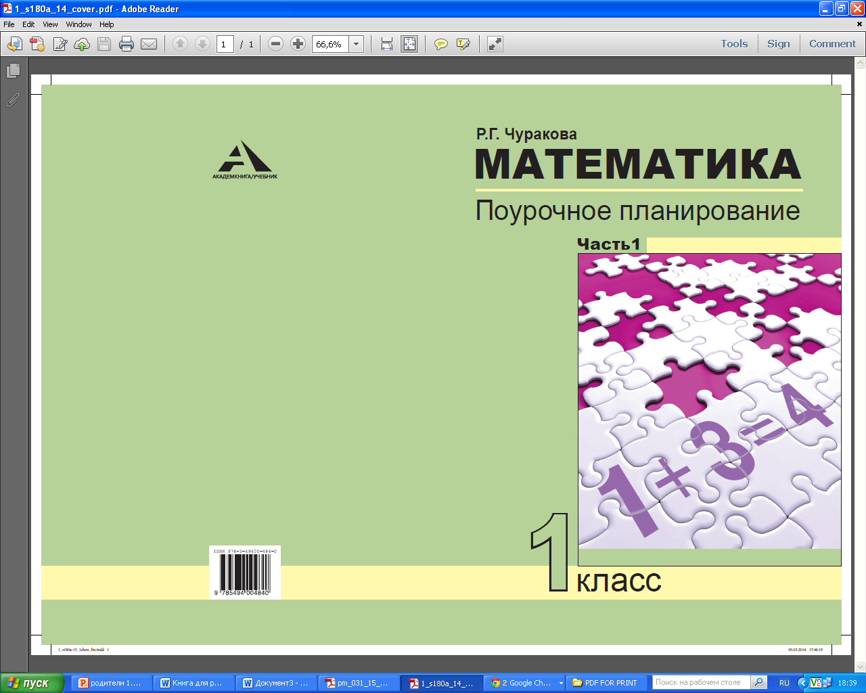
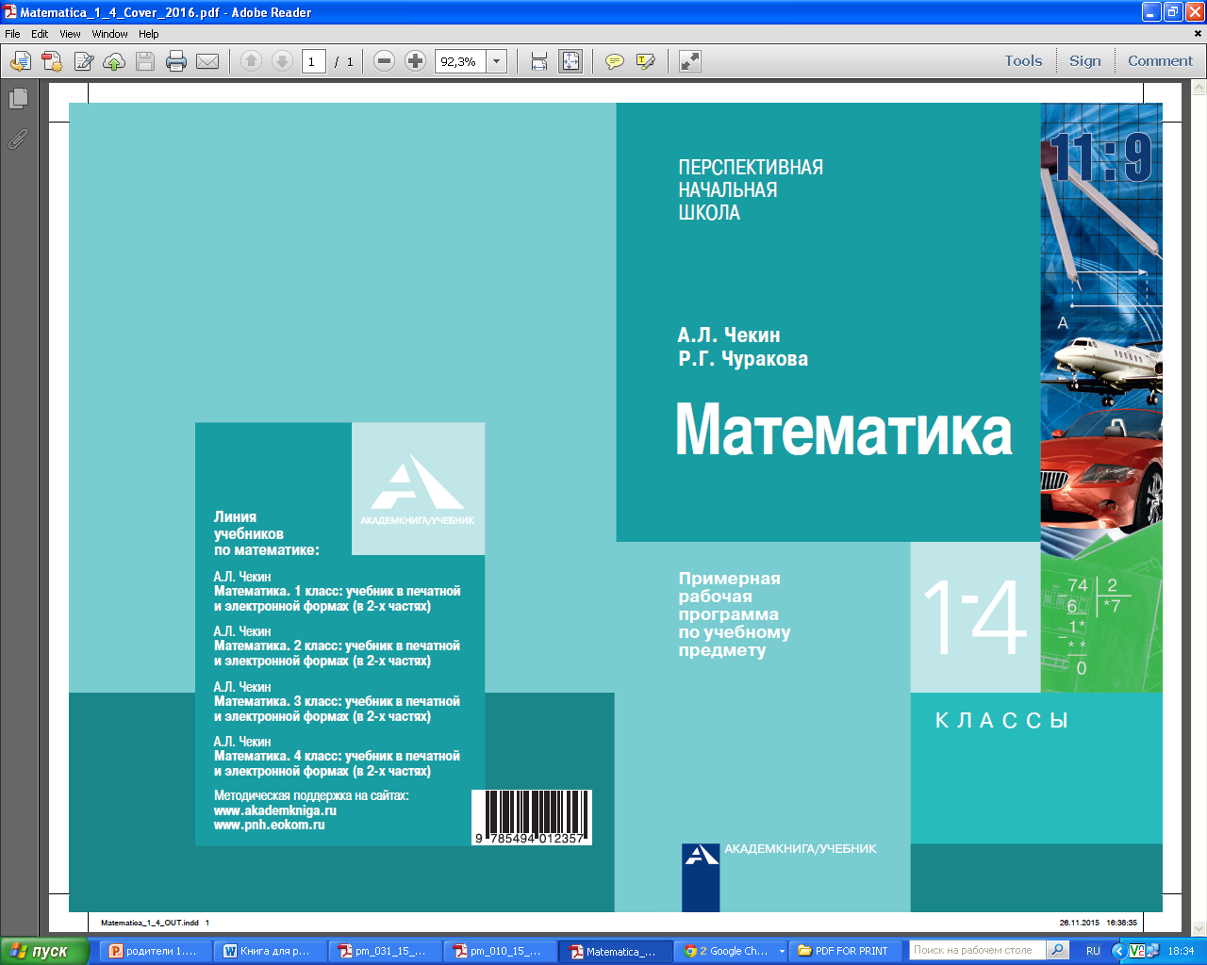
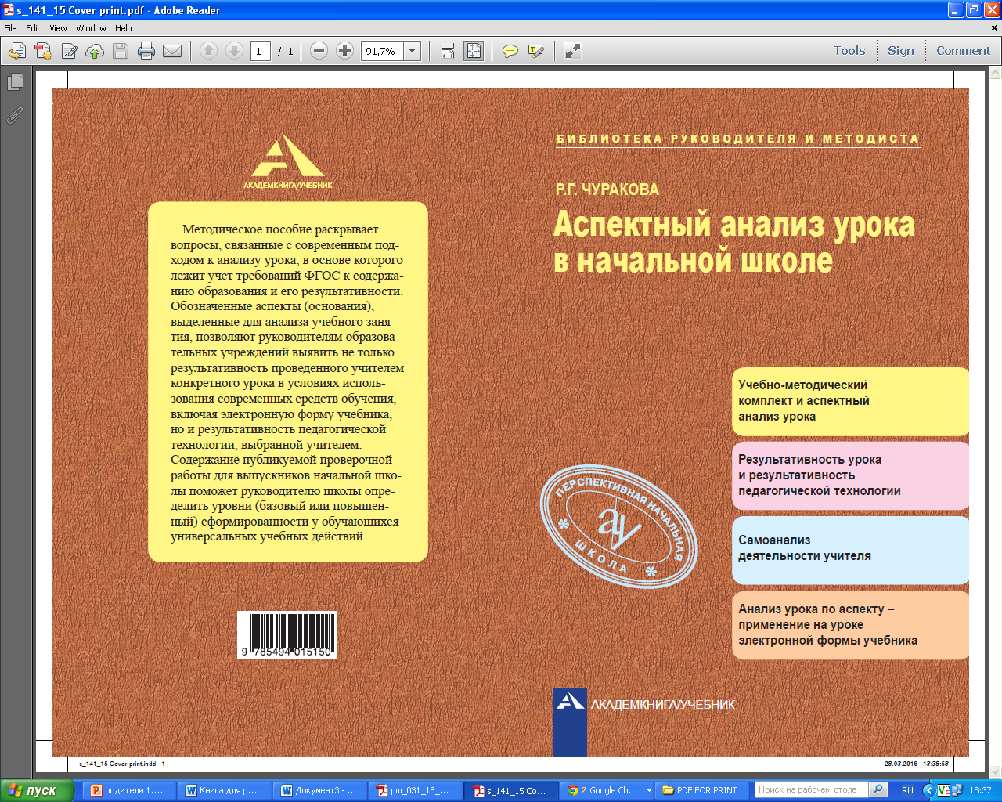
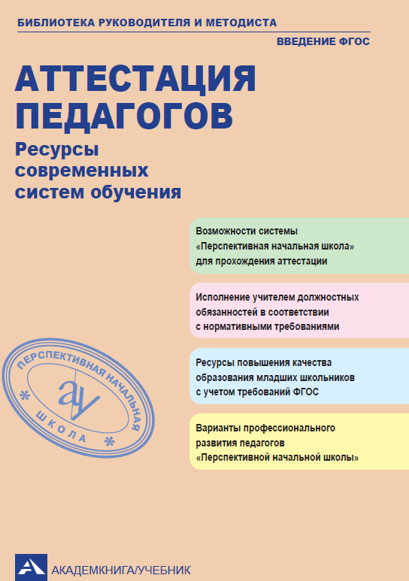

Аргумент 4
Выстроенная в издательстве система поддержки учителей и родителей.
Издательство проводит семинары и курсы повышения квалификации, оказывает индивидуальные консультации.
Издательство «Академкнига/Учебник»
Notes:
50

Slide 51
На какие методические решения необходимо обратить внимание педагогам, использующим ПНШ в своей работе?
Notes:
51

Slide 52
Первое.
Преемственность игры и учения
С первых дней нахождения в школе ребенок включается в игру (не обычную, а дидактическую, обучающую), которая тесно переплетается с учением.
Ребенок на уроках учится и играет, например:
на математике является консультантом Миши;
на уроках русского языка становится «освободителем звуков»;
на окружающем мире помогает соседу по парте (играет роль учителя).
на технологии делает подарок для дошкольников (выступает помощником воспитателя детского сада) ...
Издательство «Академкнига/Учебник»
Notes:
52

Slide 53
Просим Вас принять особый характер требований к ребенку:
не сделай, а помоги
не выполни, а освободи
не читай, а прочитайте по ролям, по цепочке
не ответь на вопрос, а дополни ответ Миши, а если не можешь дополнить, обратись за помощью
Социальная игра – обязательное условие гарантированного результата обучения ребенка в начальной школе.
Издательство «Академкнига/Учебник»
Notes:
53

Slide 54
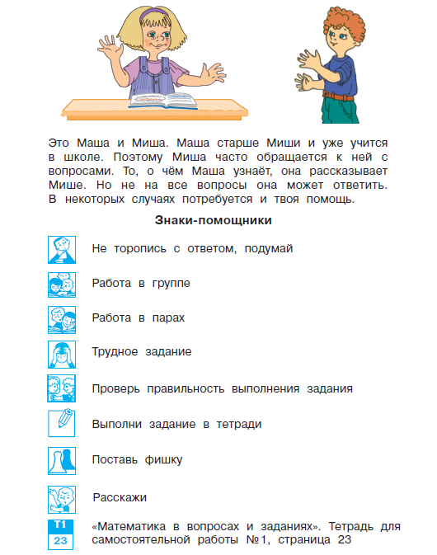
Математика
1 класс
Издательство «Академкнига/Учебник»
Notes:
54

Slide 55
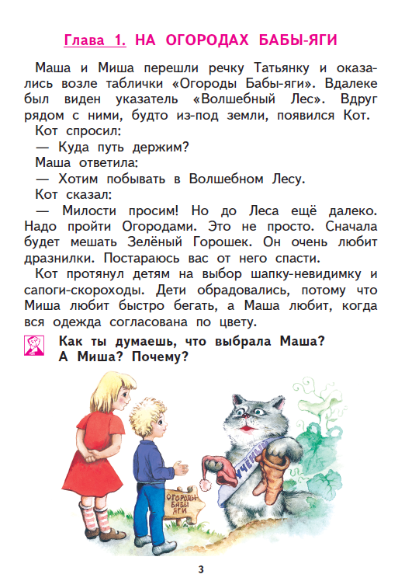
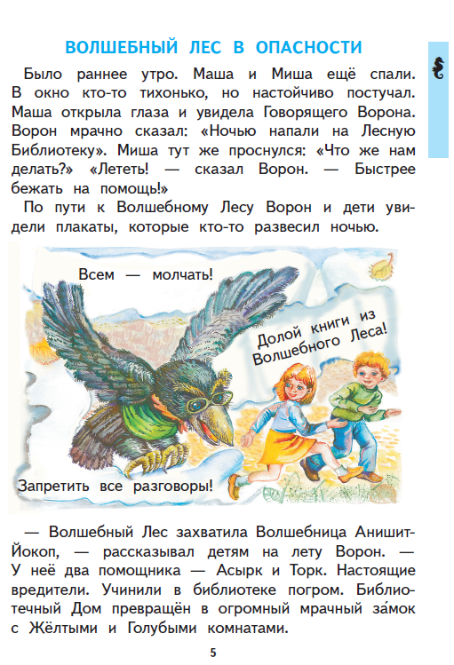
Издательство «Академкнига/Учебник»
Notes:
55

Slide 56
Второе. Ребенок учится учиться
Речь идет о предоставлении школьнику реальной, а не мнимой активности в ходе познания, освоения окружающего мира.
Например, на уроках ребенок:
проводит опыты, на которых самостоятельно выявляет свойства веществ
наблюдает за тем, как произносятся звуки, и на основании этого делает открытие о твердых и мягких согласных звуках русского языка
научившись умножать в строчку, самостоятельно приходит к открытию, что можно умножать и столбиком и т.д.
Издательство «Академкнига/Учебник»
Notes:
56

Slide 57
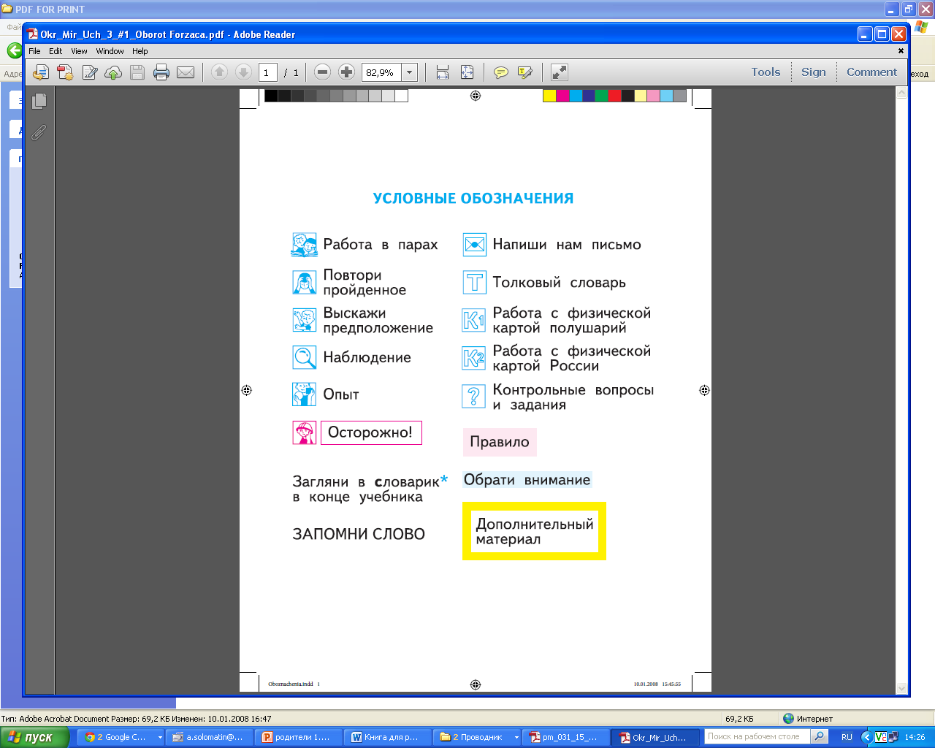
Кто главный на уроках «Перспективной начальной школы»?
Конечно, ученик – этот статус ему гарантирует комплект.
Издательство «Академкнига/Учебник»
Notes:
57

Slide 58
«Почему в учебнике сразу после названия темы
не записаны правила, которые нужно пересказать?»
Учебник «работает» на обучение ребенка самостоятельно добывать знания.
Правило «появится» после того, как ученик придет к нему сам, в ходе рассуждений, ответов на вопросы, выполнения определенных упражнений, сравнивая разные точки зрения, используя словарь или Интернет.
Это будет его собственным открытием, в ходе которого ребенок учился учиться.
Издательство «Академкнига/Учебник»
Notes:
58

Slide 59
Третье. Комплект реализует потребности современного общества
Современные учебники должны соответствовать темпераменту, энергетике нового поколения граждан нашей страны, которые в недалеком будущем будут определять ее судьбу.
И не просто соответствовать, а быть важным инструментом развития, жизненного становления.
«Перспективная начальная школа» отвечает этим требованиям – это живой и динамичный комплект
Издательство «Академкнига/Учебник»
Notes:
59

Slide 60
«Перспективная начальная школа» успешно решает задачи, стоящие перед современной школой:
комплект раскрепощает ребенка и учителя, воспитывает в них качества свободного и независимого человека
поощряется стремление к самостоятельности, к высказыванию собственной точки зрения
для обучения и развития ребенка используются методики самого высокого, мирового уровня
в учебниках представлена новейшая информация с учетом результатов научных, технических, гуманитарных исследований
комплект предусматривает использование компьютерных технологий, электронных средств обучения
Издательство «Академкнига/Учебник»
Notes:
60

Slide 61
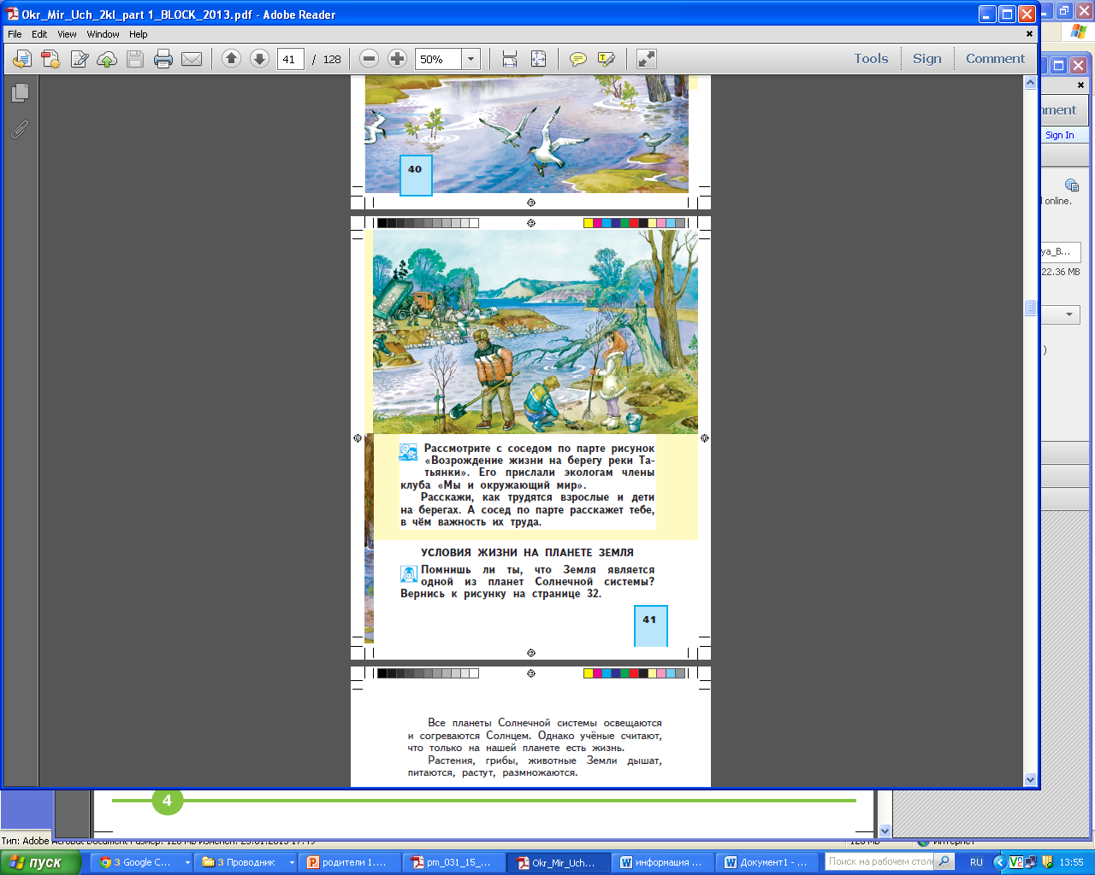
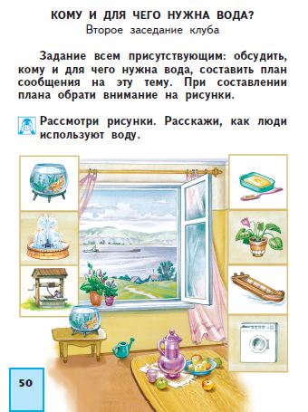
Задания учебника призывают ребенка
к общению и совместным действиям
Издательство «Академкнига/Учебник»
Notes:
61

Slide 62
Четвертое. «Перспективная начальная школа» - комплект для каждого ребенка
Все младшие школьники, одаренные и талантливые, дети с ограниченными возможностями здоровья, городской или сельской школы способны успешно учиться по комплекту «Перспективная начальная школа».
За счет чего происходит решение этой задачи?
В одном учебнике заложено несколько уровней усвоения программного материала (базовый и повышенный).
Издательство «Академкнига/Учебник»
Notes:
62

Slide 63
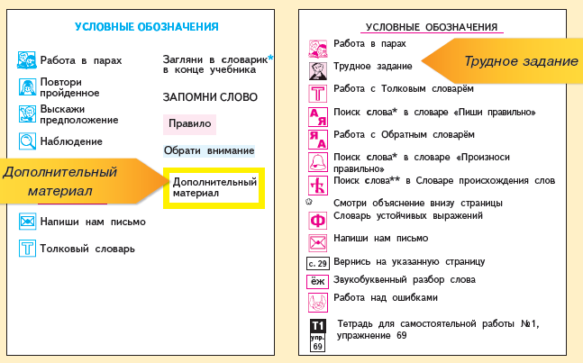
Издательство «Академкнига/Учебник»
Notes:
63

Slide 64
Оформление учебников
Издательство гарантирует качество иллюстраций учебников, они выполняют серьезные дидактические (обучающие) задачи.
Иллюстративный материал «Перспективной начальной школы» создавали лучшие специалисты, имеющие к этому непосредственное отношение.
Издательство «Академкнига/Учебник»
Notes:
64

Slide 65
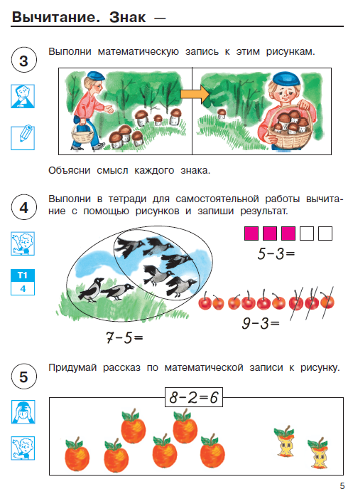
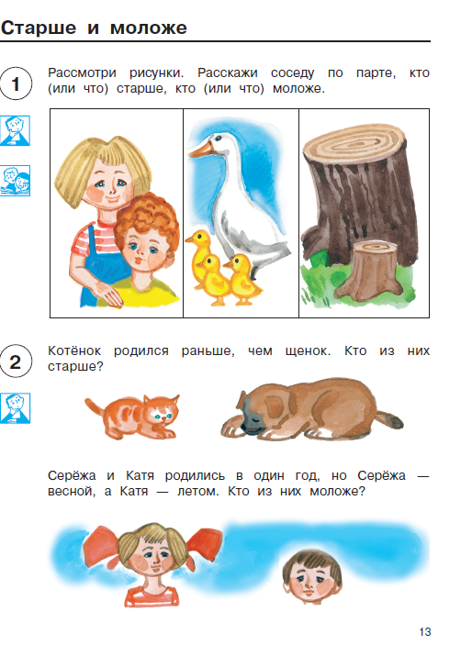
Издательство «Академкнига/Учебник»
Notes:
65

Slide 66
Научные клубы младших школьников
В конце первого класса дети по желанию работают над творческим заданием, выполнение которого позволяет им стать членами научного клуба.
Уважаемые взрослые, поддержите исследовательские умения ребенка и, если нужно, немного помогите ему выполнить задание клуба, написать письмо; напомните ребенку, что для получения быстрого ответа необходимо вместе с письмом вложить конверт с обратным адресом.
Издательство «Академкнига/Учебник»
Notes:
66

Slide 67
Возможности и ресурсы издательства для организации методической работы:
Серия «Библиотека руководителя и методиста: Введение ФГОС»
Серия «Переподготовка и повышение квалификации работников образования»
Серия «Поурочное планирование»
Серия «Школьная олимпиада»
Серия «Перспективная начальная школа –
родителям» и другие
Издательство «Академкнига/Учебник»
Notes:
67

Slide 68


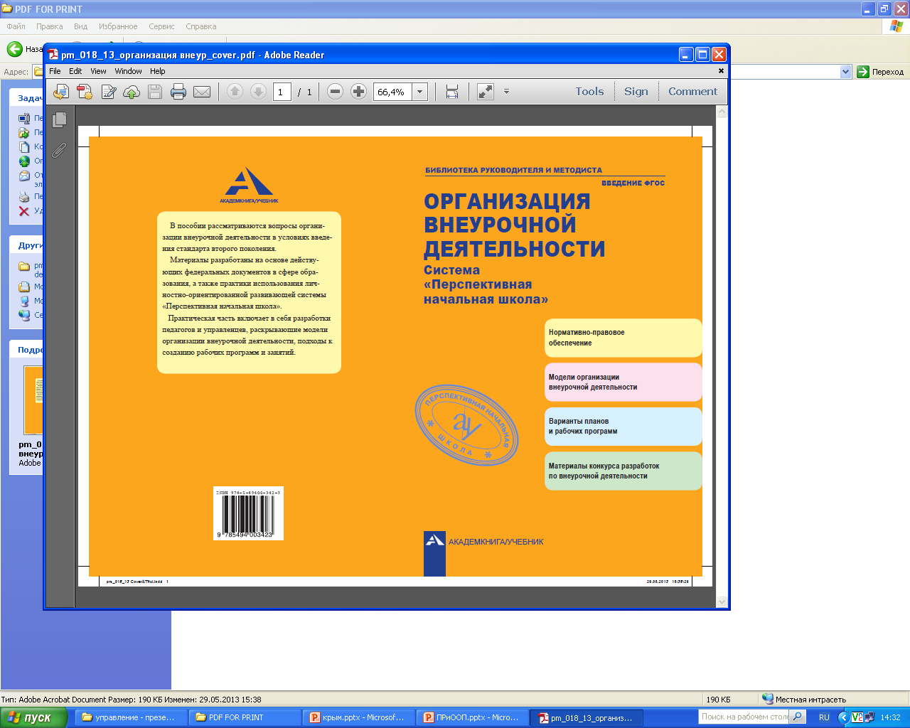
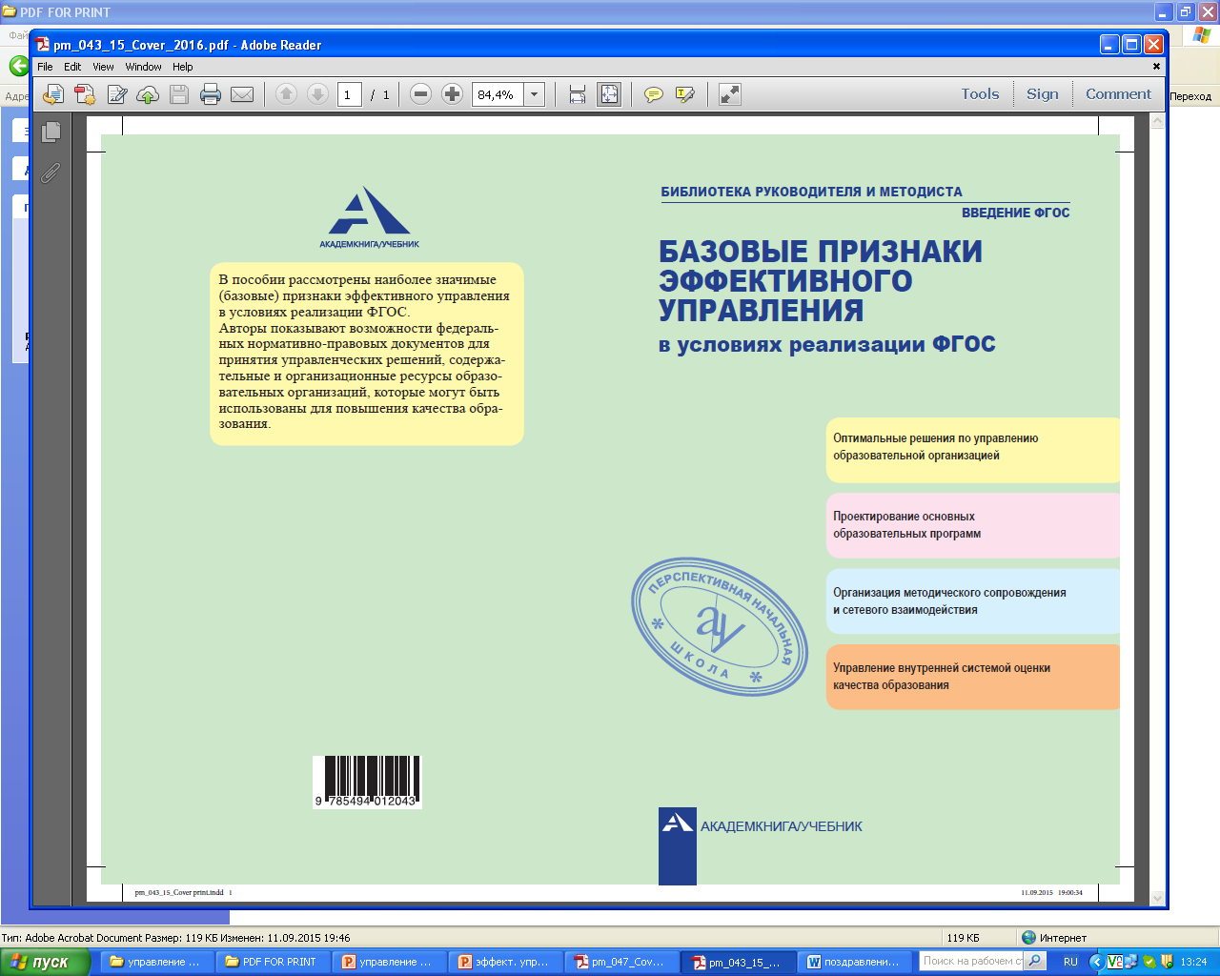



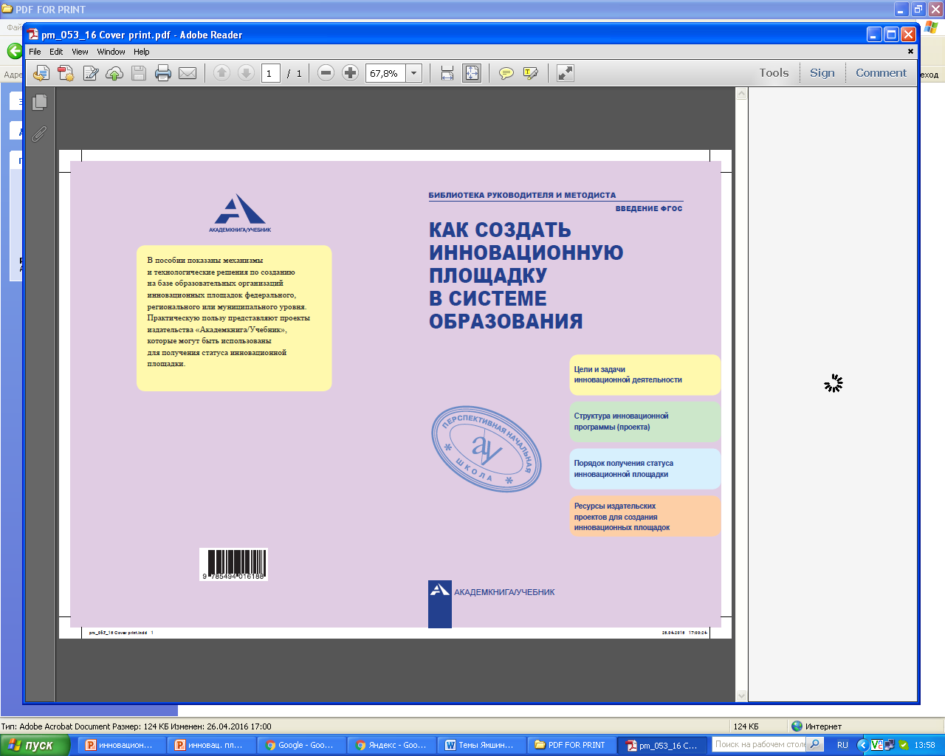
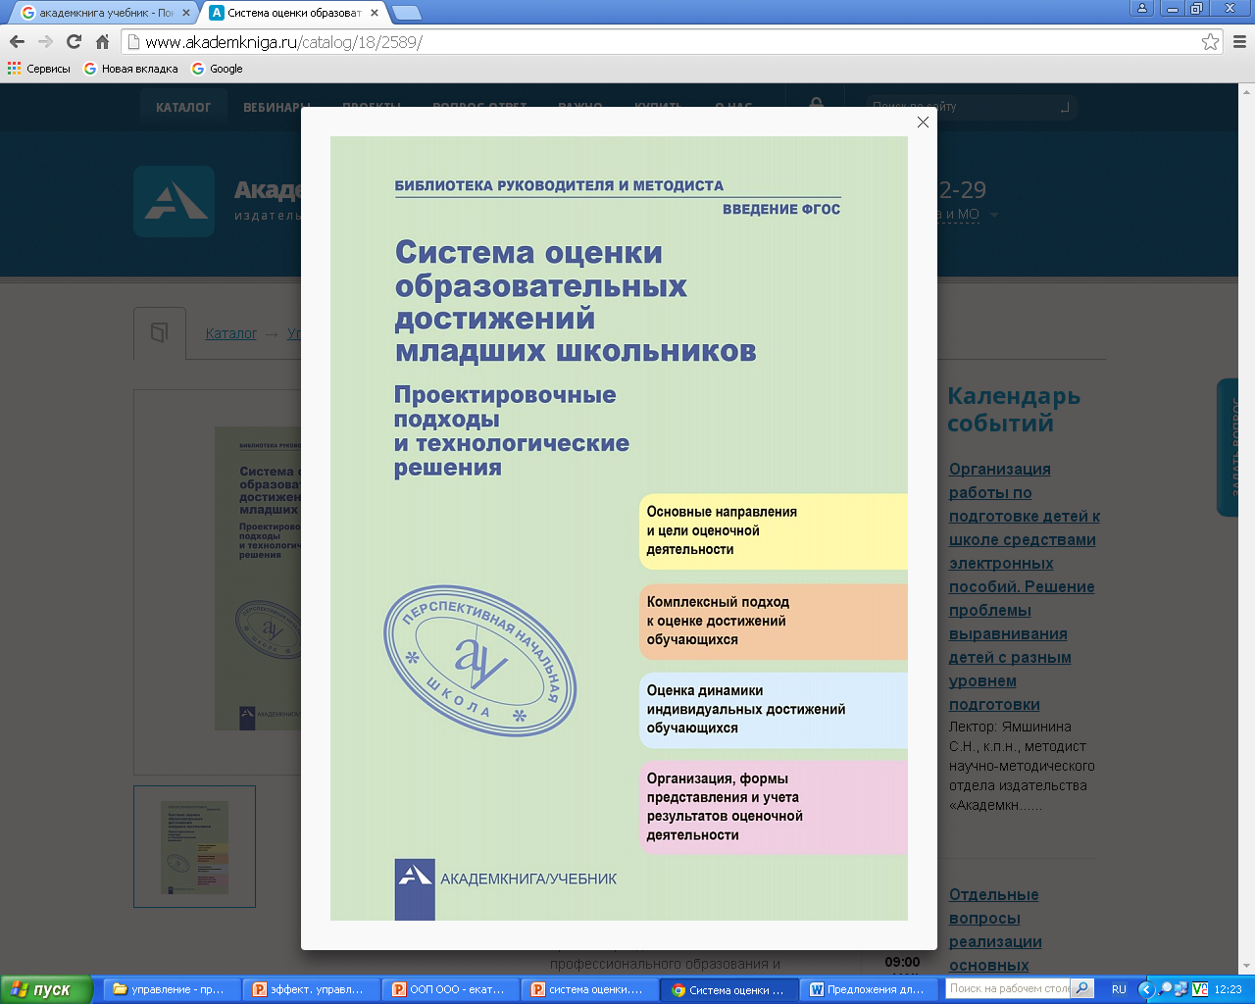

Серия «Библиотека руководителя и методиста: Введение ФГОС»
Издательство «Академкнига/Учебник»
Notes:
68

Slide 69
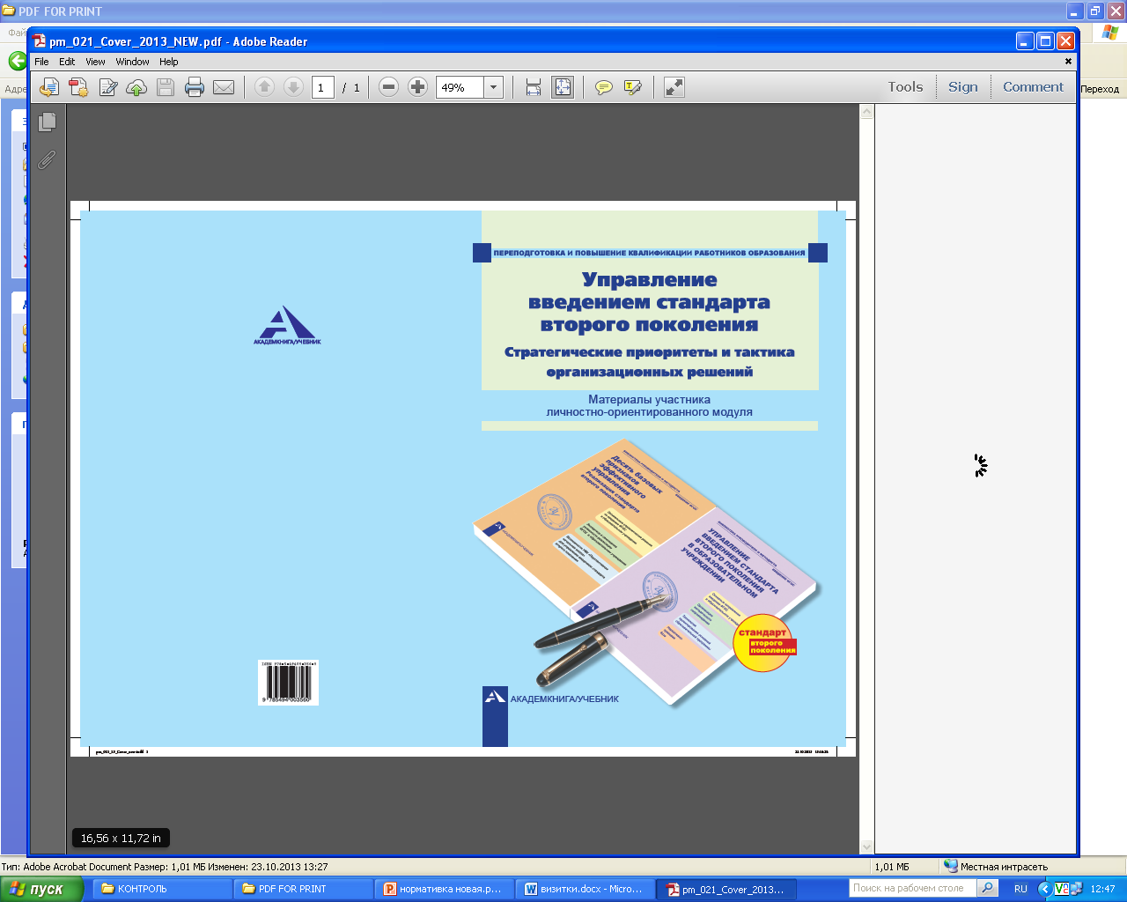
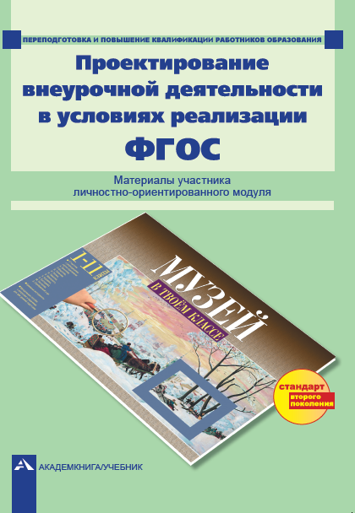

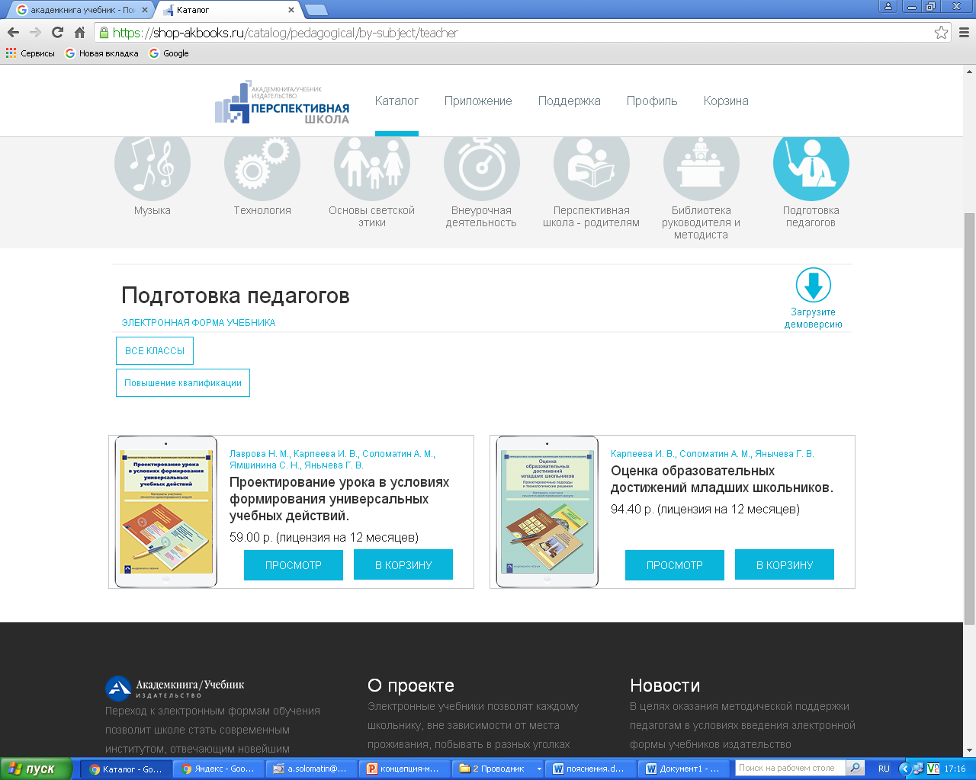

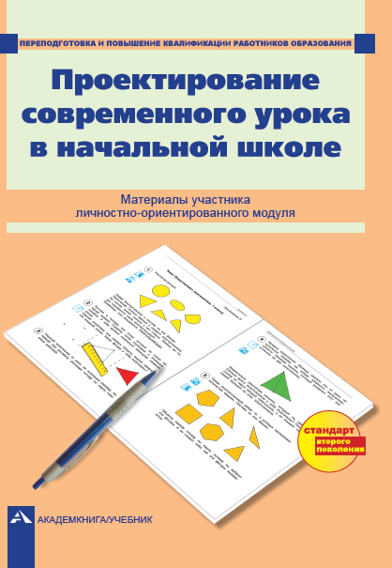
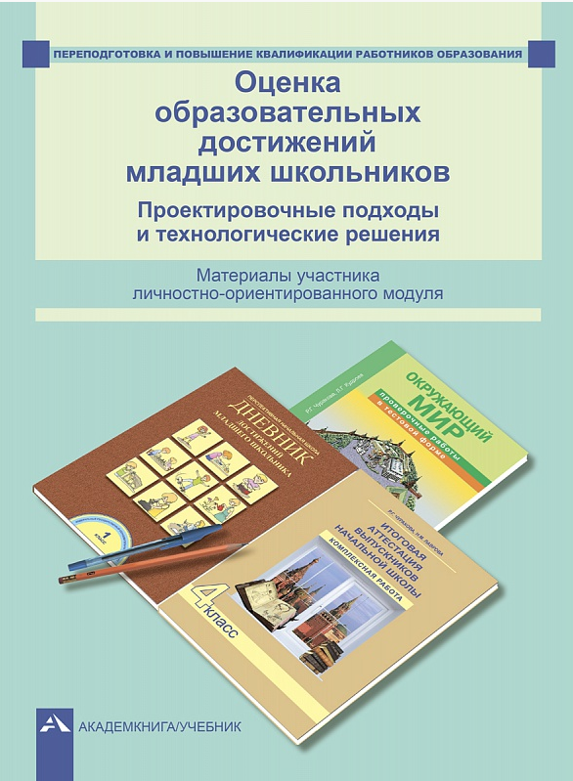
Серия «Переподготовка и
повышение квалификации работников образования»
Издательство «Академкнига/Учебник»
Notes:
69

Slide 70
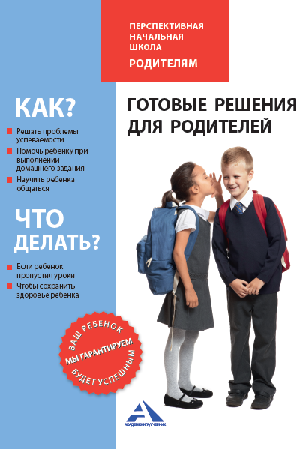
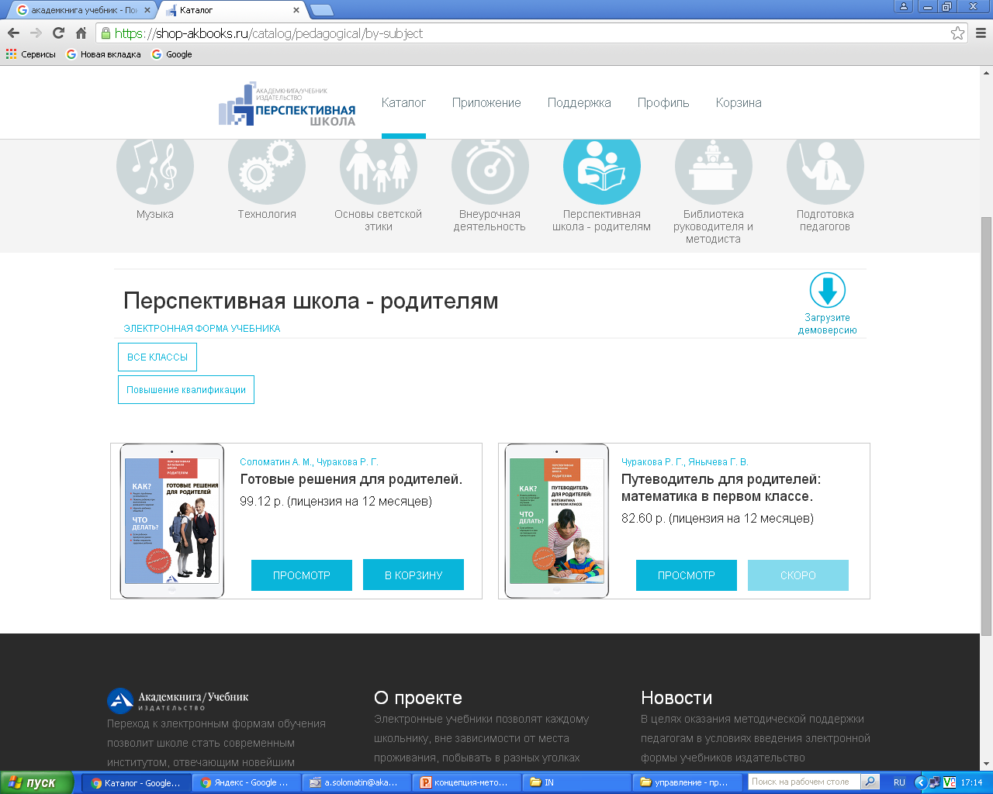


Серия «Перспективная начальная школа – родителям»
Издательство «Академкнига/Учебник»
Notes:
70

Slide 71
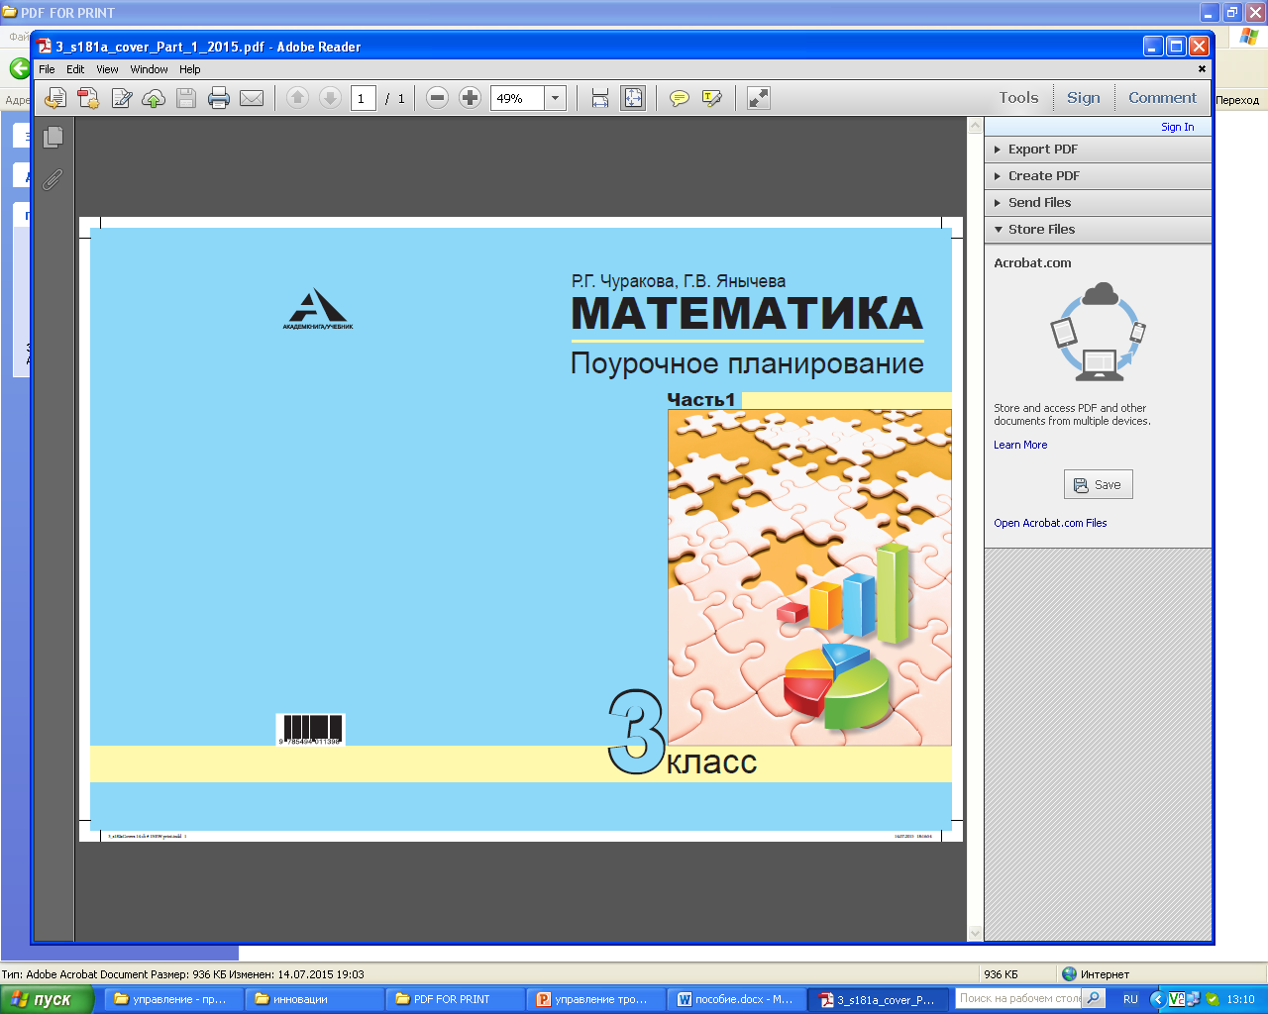

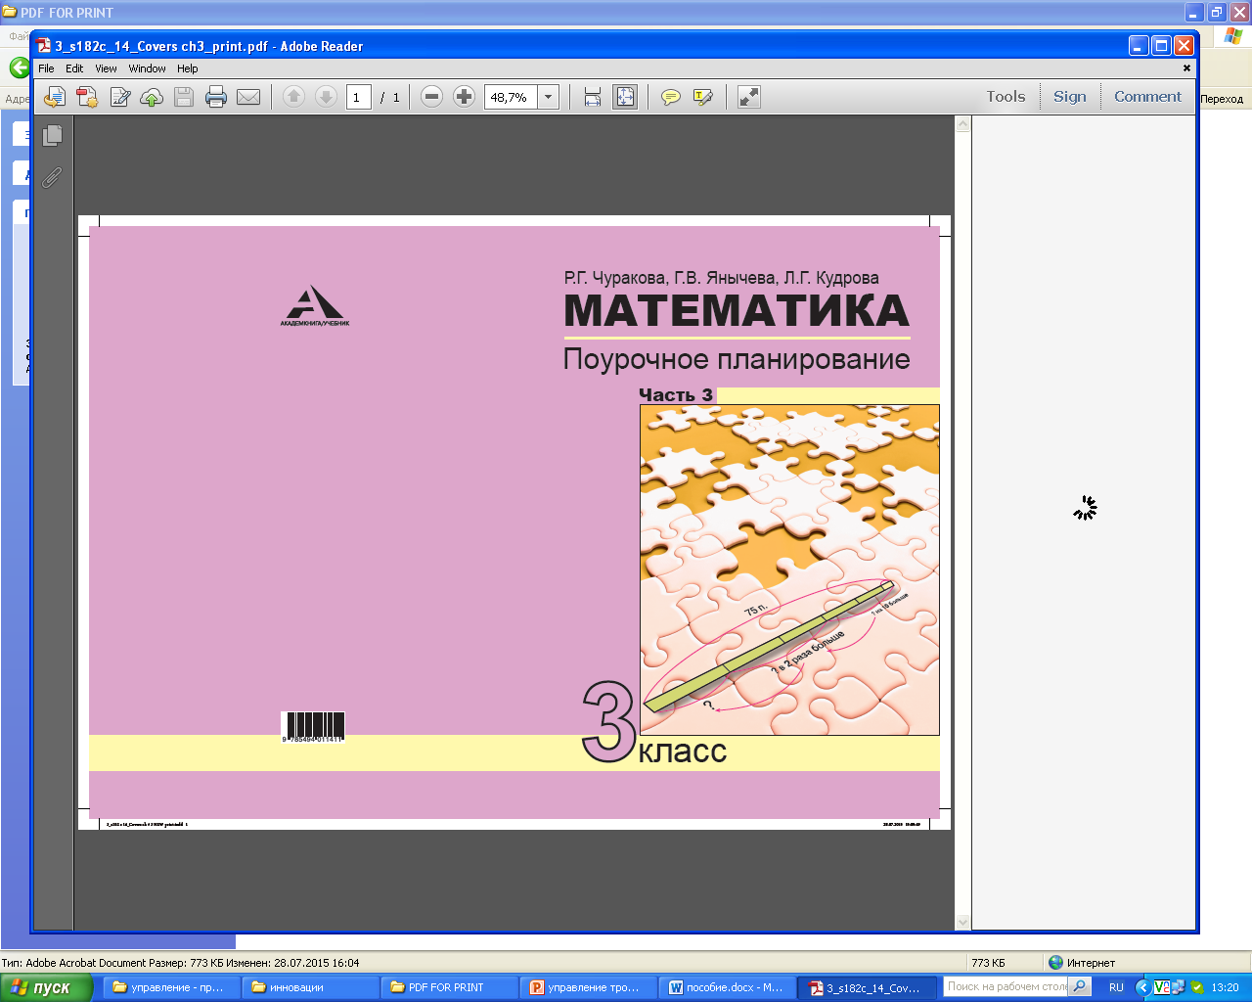
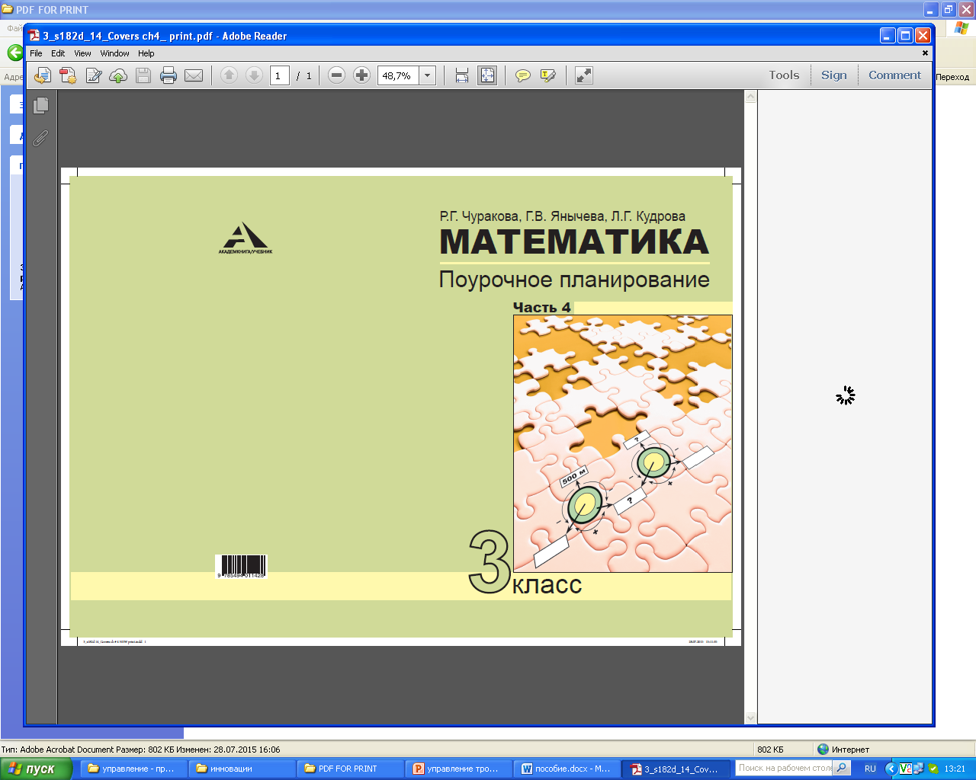
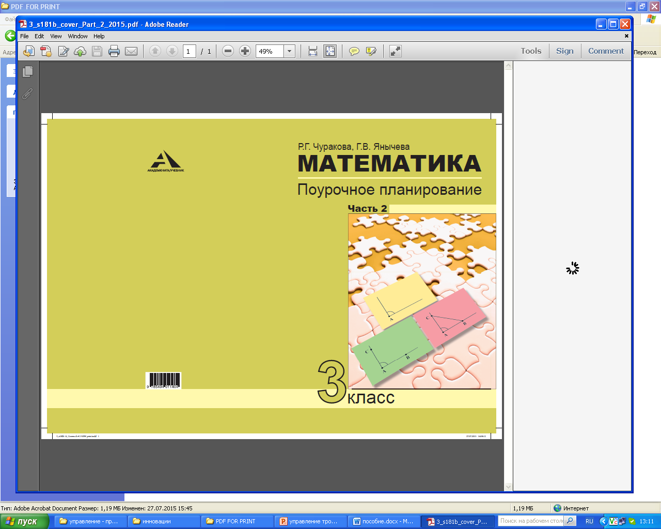
Серия «Поурочное планирование»
(русский язык, математика, литературное чтение)
Издательство «Академкнига/Учебник»
Notes:
71

Slide 72
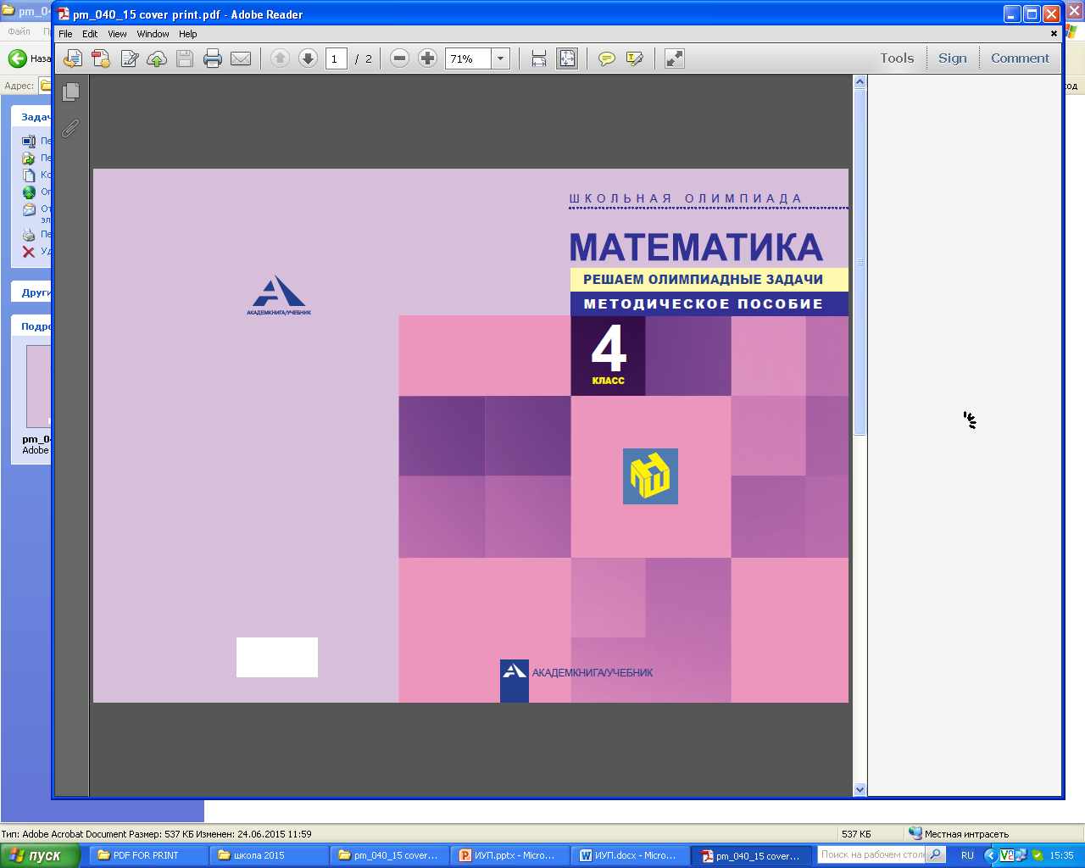
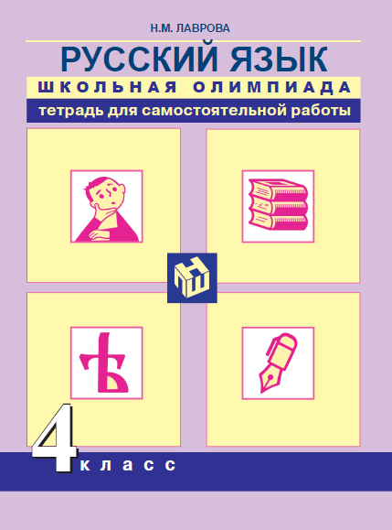
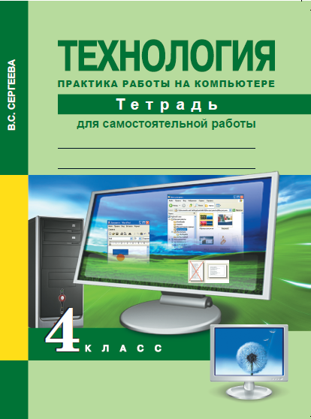

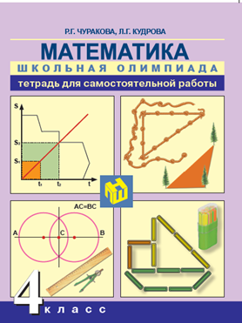
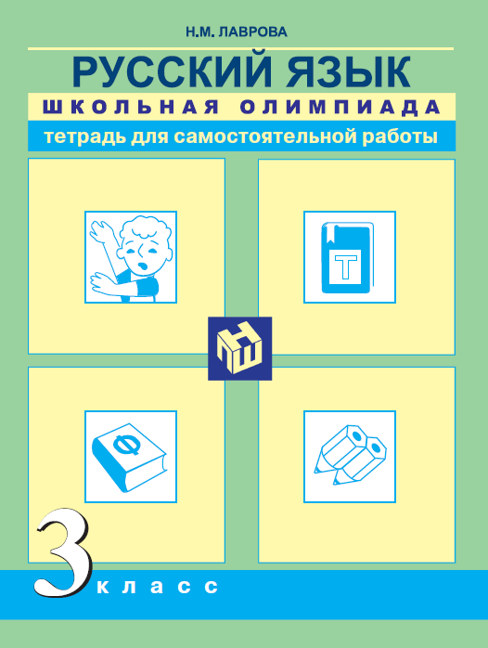
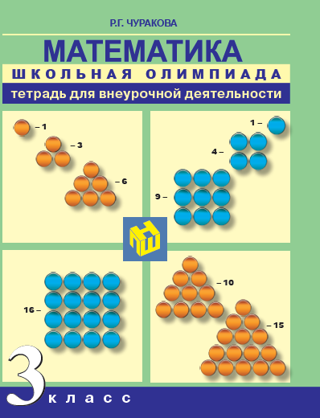
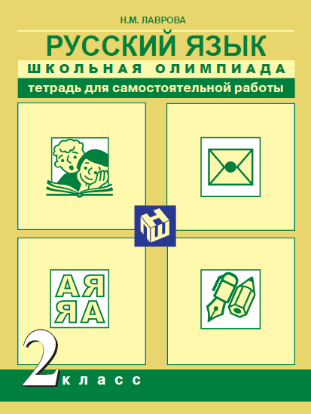
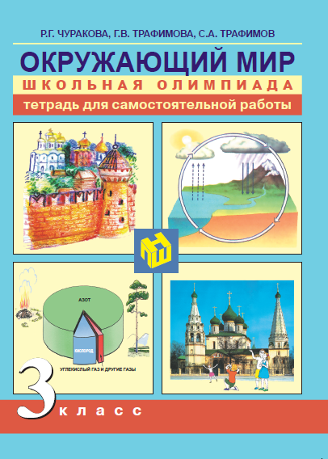


Серия «Школьная олимпиада»
«Выявление и поддержка способных (талантливых) детей, обучающихся в начальной школе»
Издательство «Академкнига/Учебник»
Notes:
72

Slide 73

Сайты издательства «Академкнига/Учебник»
akademkniga.ru
Издательство «Академкнига/Учебник»
Notes:
73

Slide 74

shop-akbooks.ru
Издательство «Академкнига/Учебник»
Notes:
74

Slide 75
Издательство «Академкнига/Учебник»
117342, г. Москва, ул. Бутлерова, 17б
Тел.: (499) 968-92-29 akademkniga.ru
Факс: (499) 234-63-58 shop-akbooks.ru
Спасибо за внимание!
Notes:
75

